Slide 1
МУНИЦИПАЛЬНОЕ ОБРАЗОВАНИЕ ТАЗОВСКИЙ РАЙОН Муниципальное бюджетное дошкольное образовательное учреждение детский сад «Оленёнок» ул. Северная, 5, п. Тазовский, Ямало-Ненецкий автономный округ, 629350 тел./факс:8 (34940)2-00-15/2-00-10, mkdou_olenenok@list.ru ИНН 8904081720/КПП 890401001; ОГРН 1168901053012; ОКВЭД 85.11 Индивидуальный проект по внедрению инновационных методов и технологий повышения эффективности образовательной деятельности в рамках реализации гранта «Я- воспитатель Ямала» Развитие творческого воображения у детей старшего дошкольного возраста при помощи методики пескография
Выполнила : Обанина Э.Э.,
воспитатель
МБДОУ детский сад «Оленёнок»

Slide 2
Цель проекта: Развитие творческого воображения дошкольников через создание образовательной среды в дошкольной организации.
Объект исследования: Образовательный процесс развития творческого воображения дошкольников.
Предмет исследования: Влияние пескографии на развитие творческого воображения дошкольника.
Гипотеза: Если в работе с дошкольниками систематически будет использоваться метод пескографии с использованием мультифункционального игрового детского комплекса «Творческая мастерская», то в полной мере будет наблюдаться положительная динамика развития творческого воображения воспитанников.

Slide 3
Этапы реализации проекта
I этап Организационно-подготовительный
Изучение научно- методической литературы по данной проблеме. Сентябрь-ноябрь 2019г.
Поиск и приобретение необходимого оборудования, методического материала. Декабрь 2019г.- январь 2020г.
Диагностика по выявлению уровня развития творческого воображения у детей старшей группы ДОУ. Февраль – март 2020г.
Анализ результатов диагностики по выявлению уровня развития творческого воображения у детей старшей группы ДОУ. Апрель- май 2020г.
II этап Содержательно-деятельностный
Создание предметно-пространственной среды в ДОУ направленной на эффективное развитие творческого воображения дошкольников. Сентябрь 2020г.
Апробация методов обучения пескографии с использованием мультифункционального игрового комплекса. Сентябрь – октябрь 2020г.
Апробация оборудования, обучение детей работе с мультифункциональным игровым детским комплексом «Творческая мастерская». Ноябрь 2020г.
Разработка методических материалов для развития творческого воображения дошкольников. Октябрь 2020г. – май 2021г.
Проведение занятий по пескографии во время совместной деятельности педагога с детьми, для развития творческого воображения. Декабрь 2020г. – январь 2022г.
III этап Заключительный
Повторная диагностика сформированности развития творческого воображения дошкольников. Февраль – март 2022г.
Составление итогового отчета по реализации проекта. Май 2022г.
Размещение материалов на персональном сайте и на сайтах педагогических сообществ. Обобщение опыта работы и внедрение программы по развитию творческого воображения дошкольников в ДОУ, диссеминация опыта на региональном уровне. Январь – май 2022г.

Slide 5
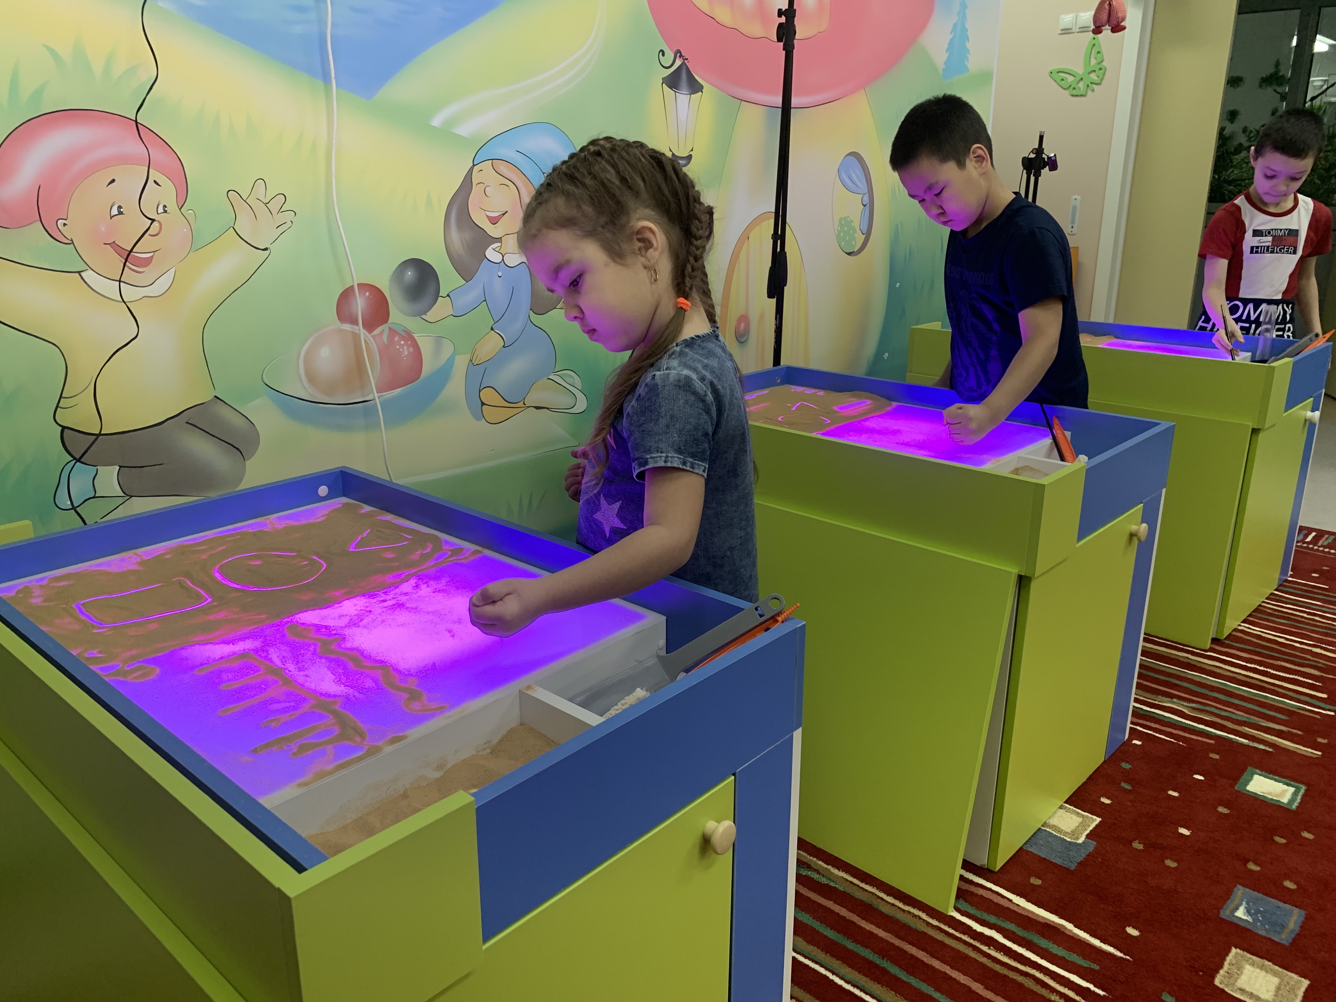
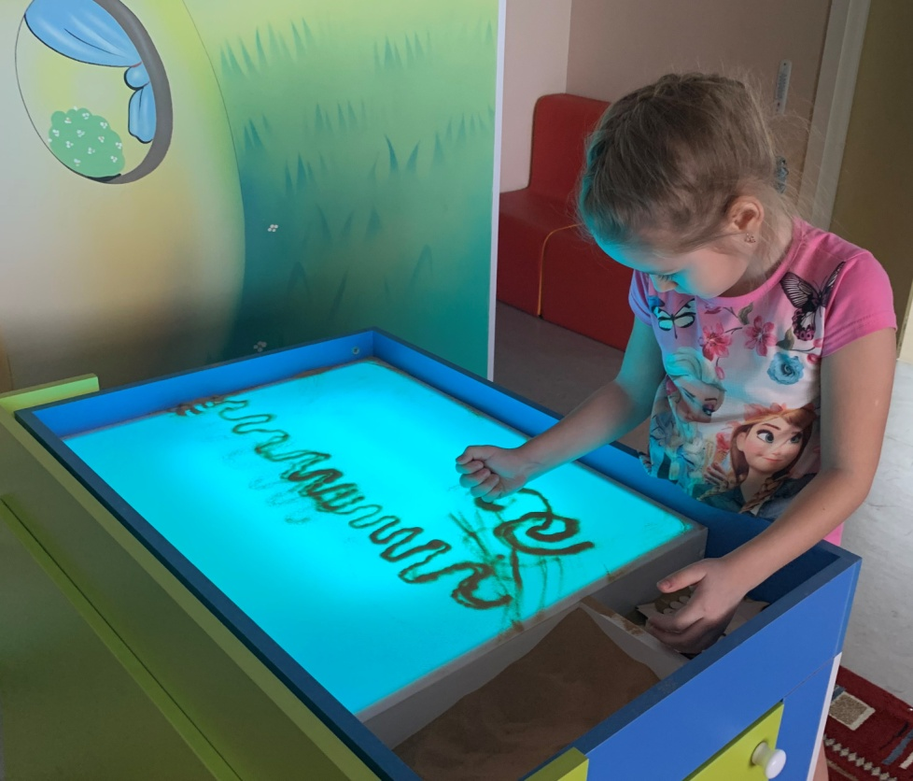
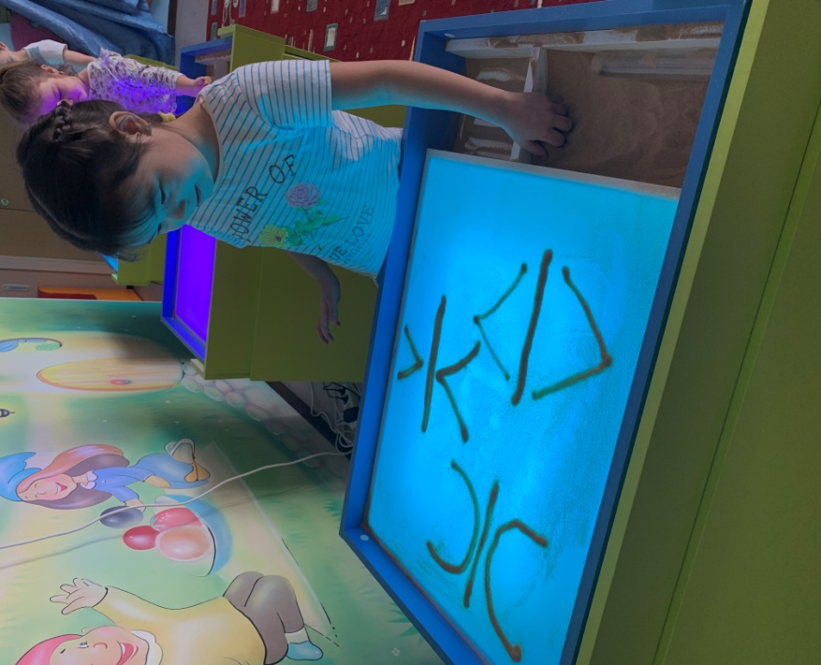
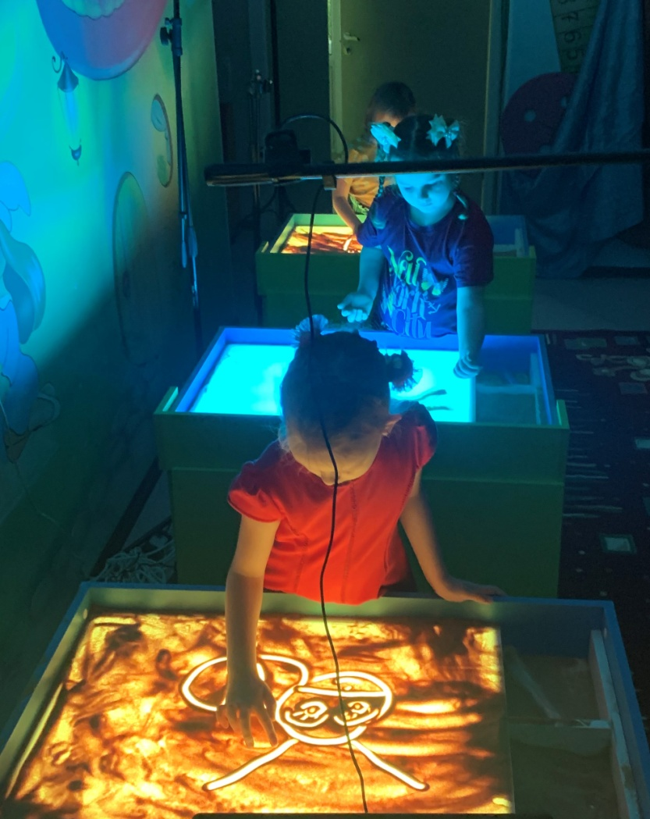
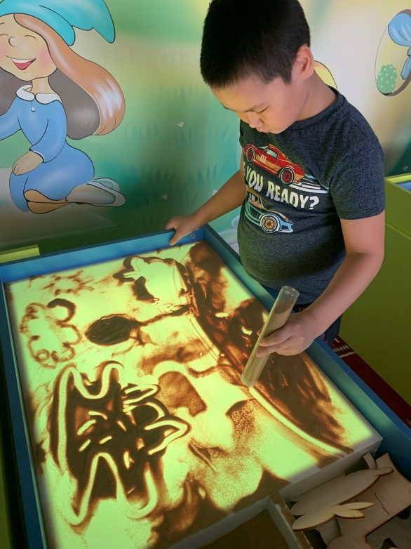

Slide 6
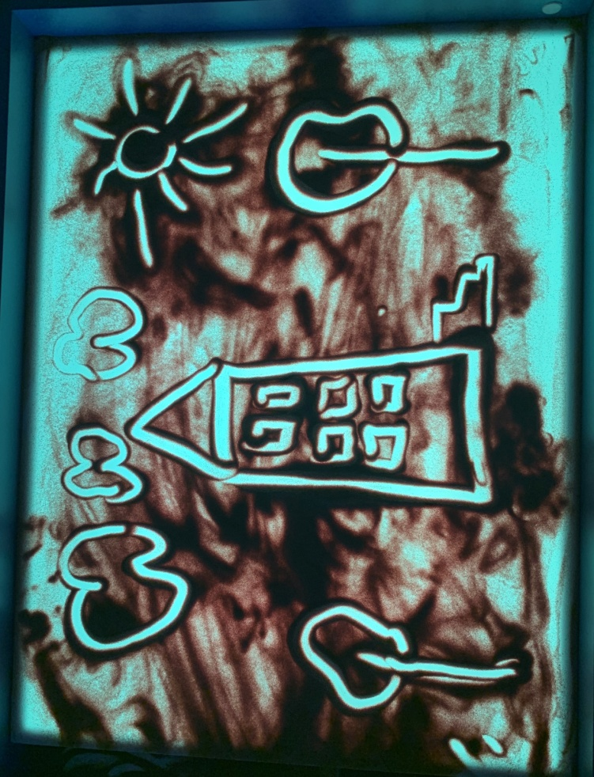
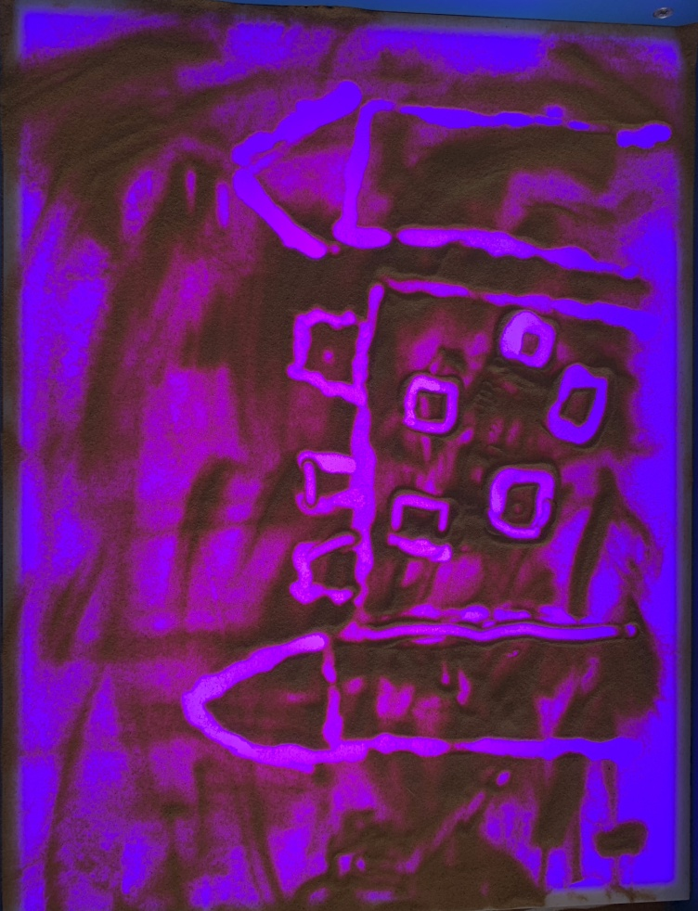
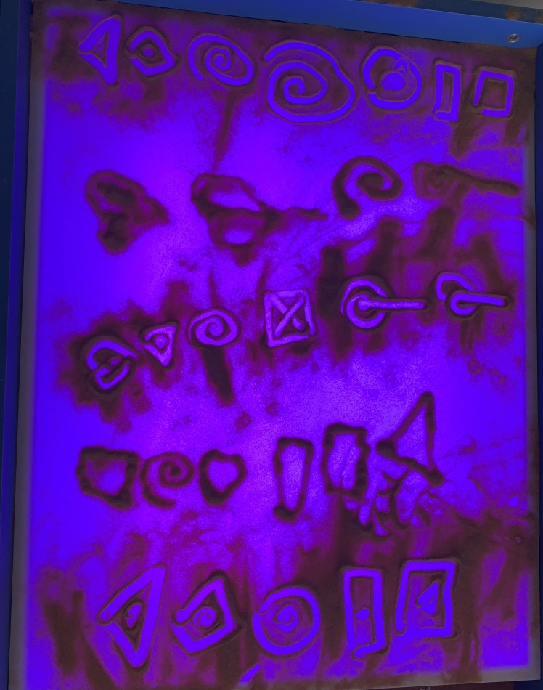
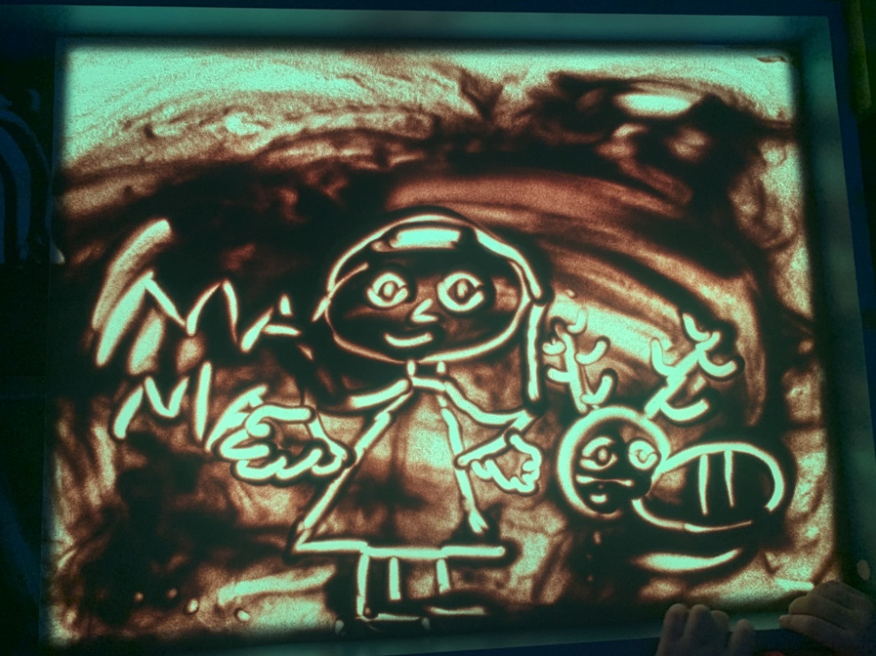
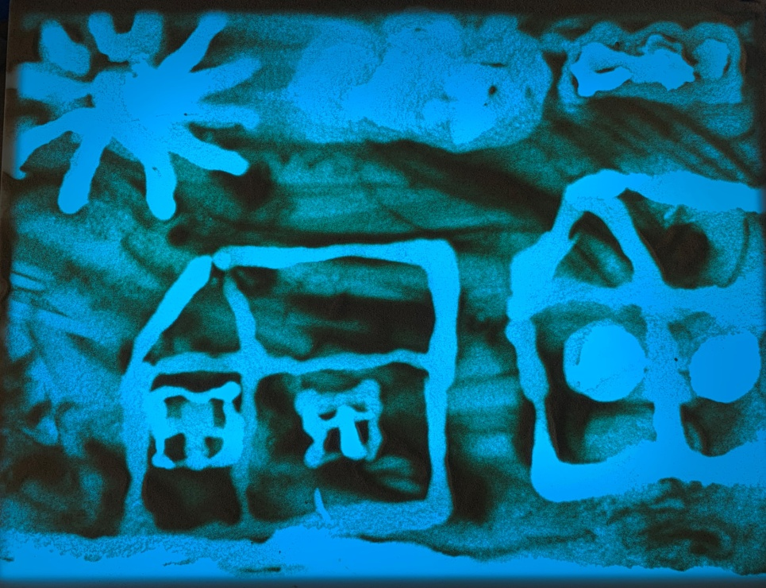
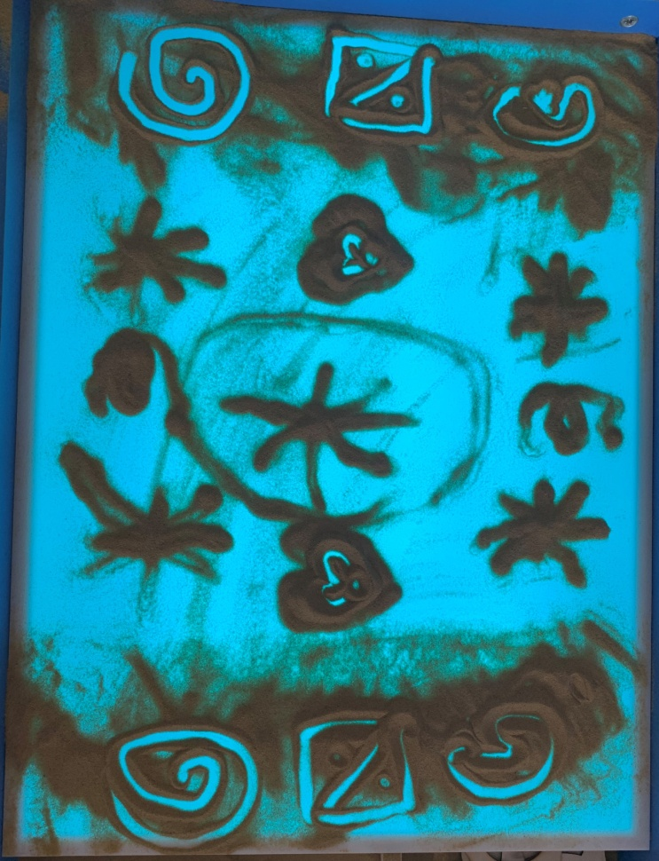

Slide 7
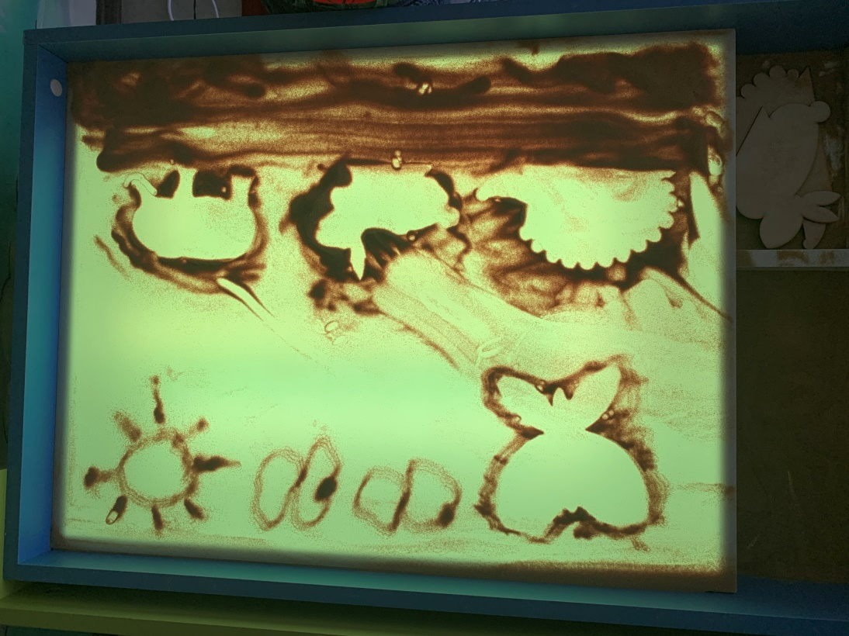
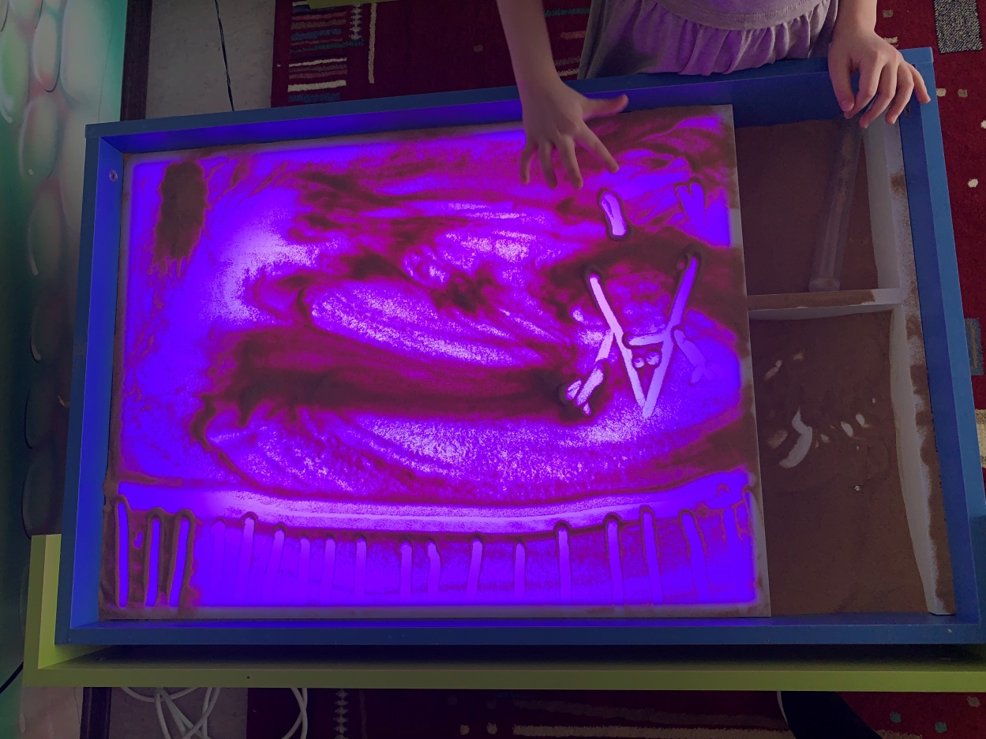
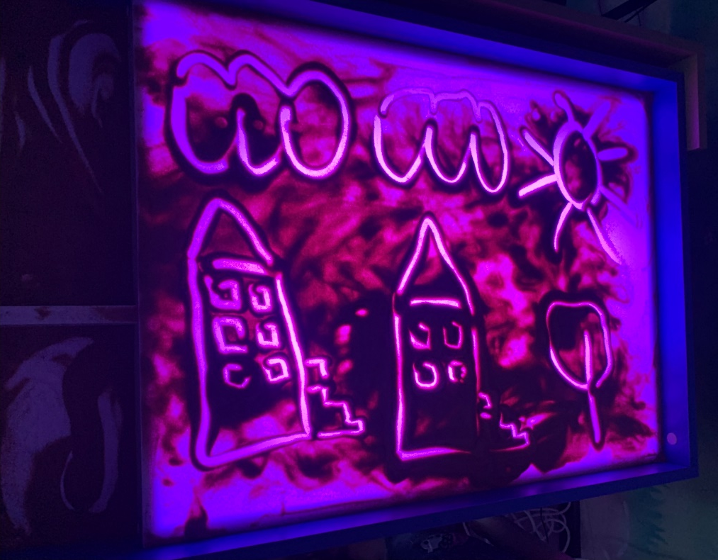
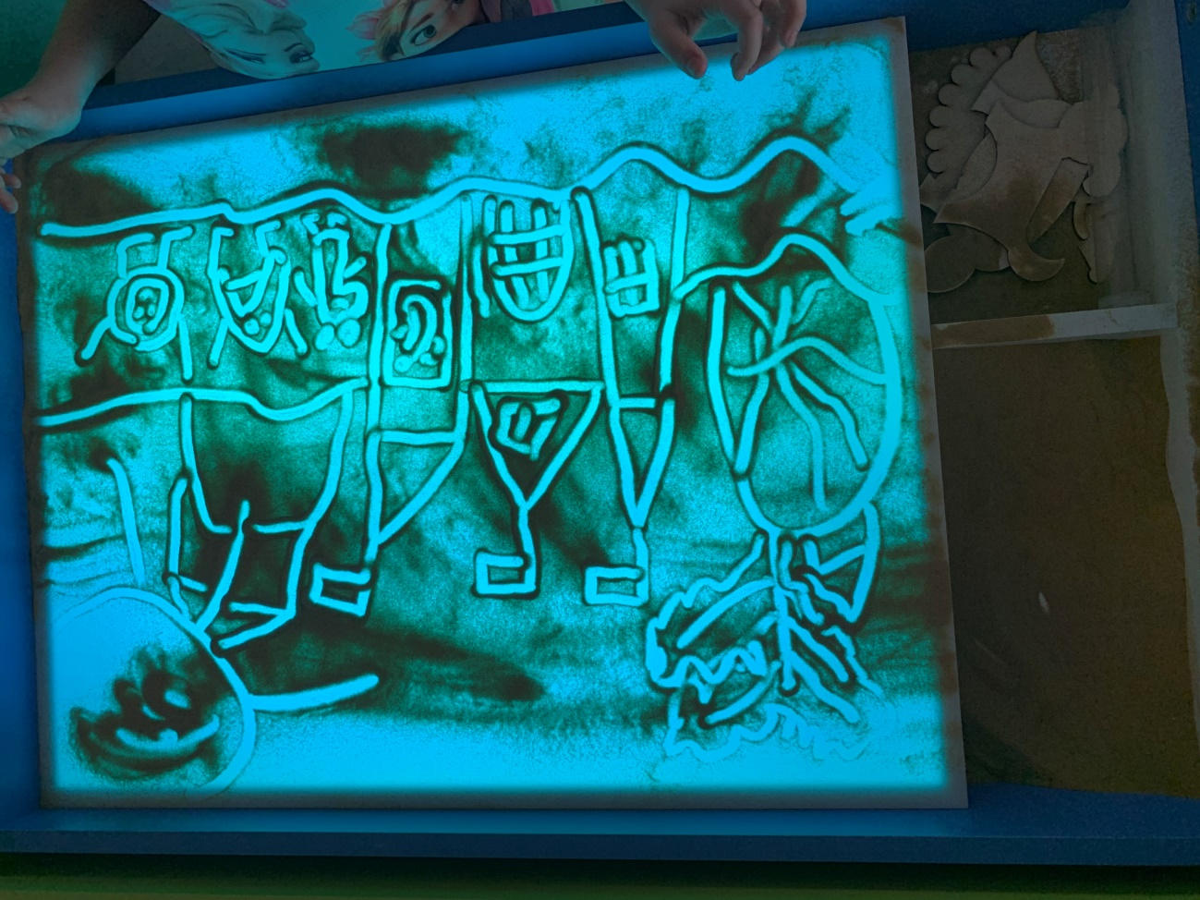

Slide 8
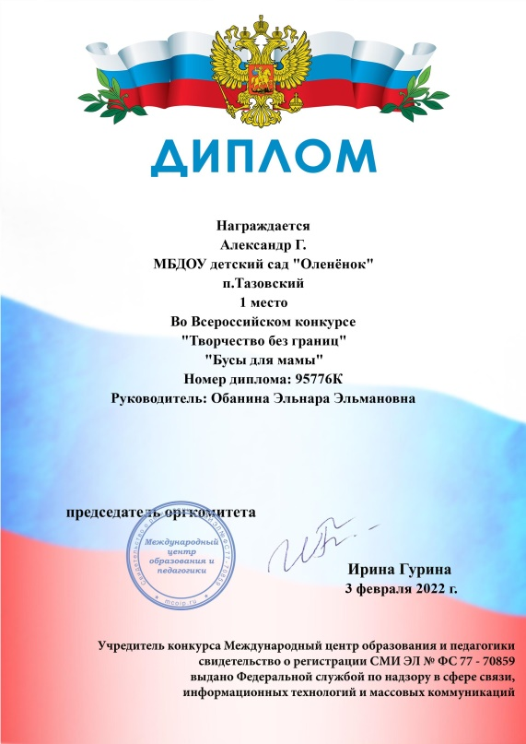
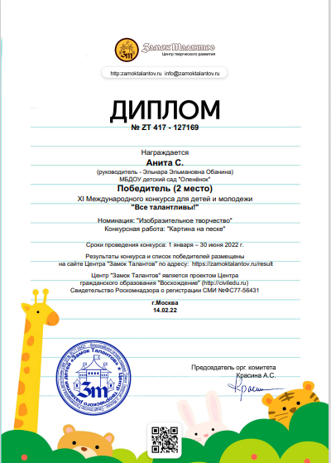
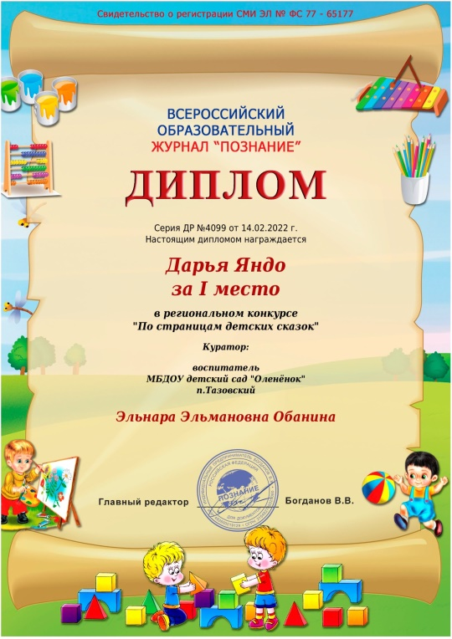

Slide 9
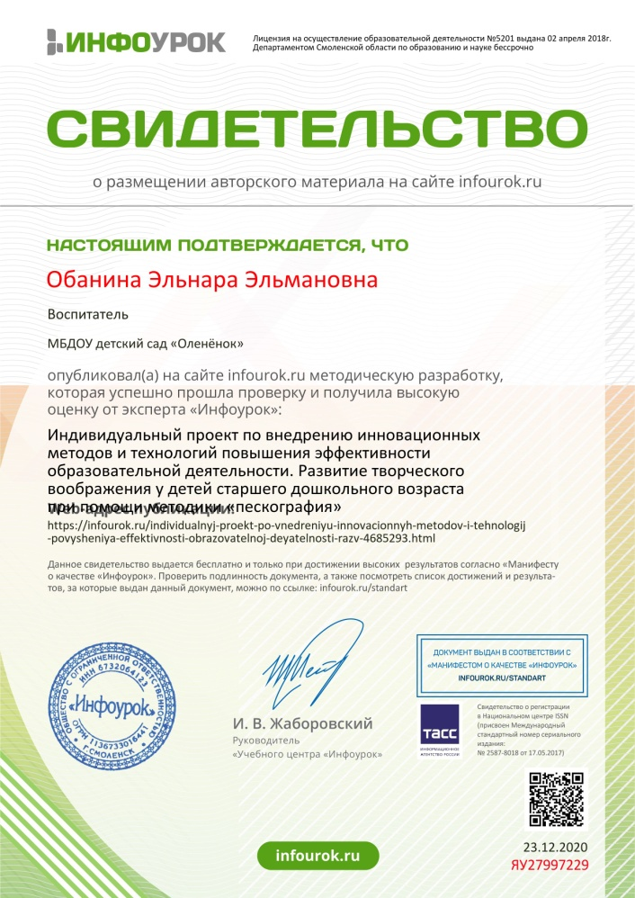
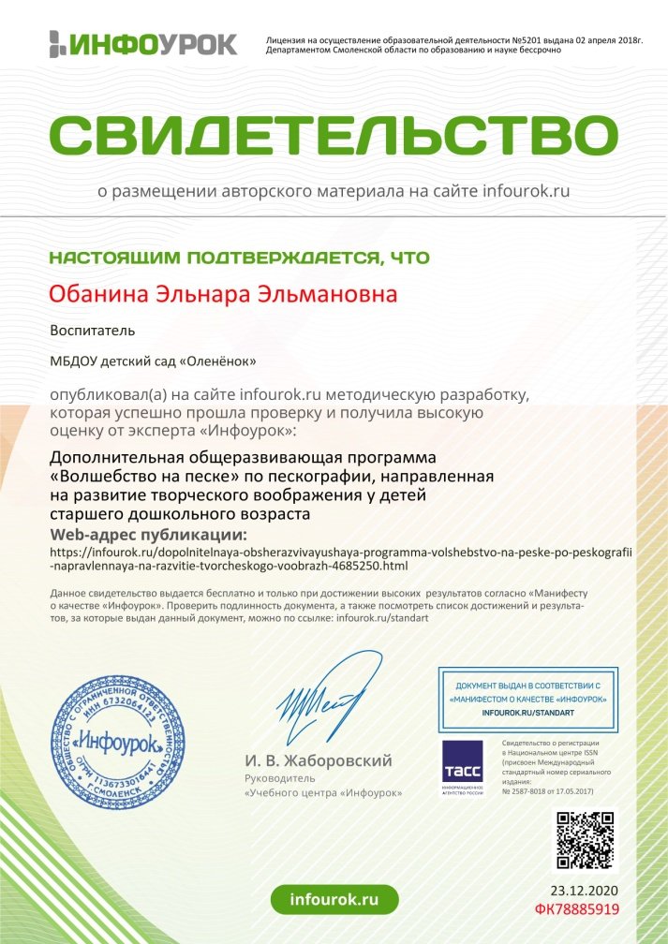
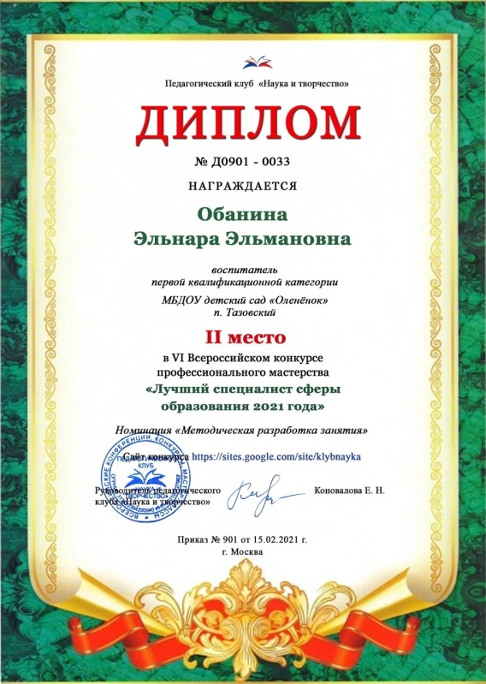
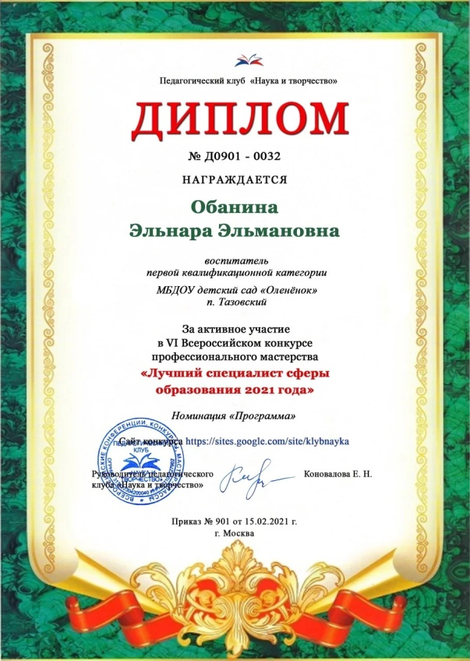

Slide 10
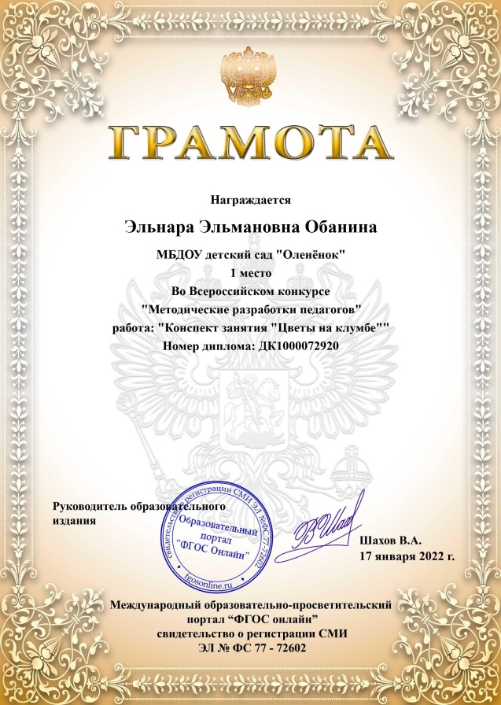
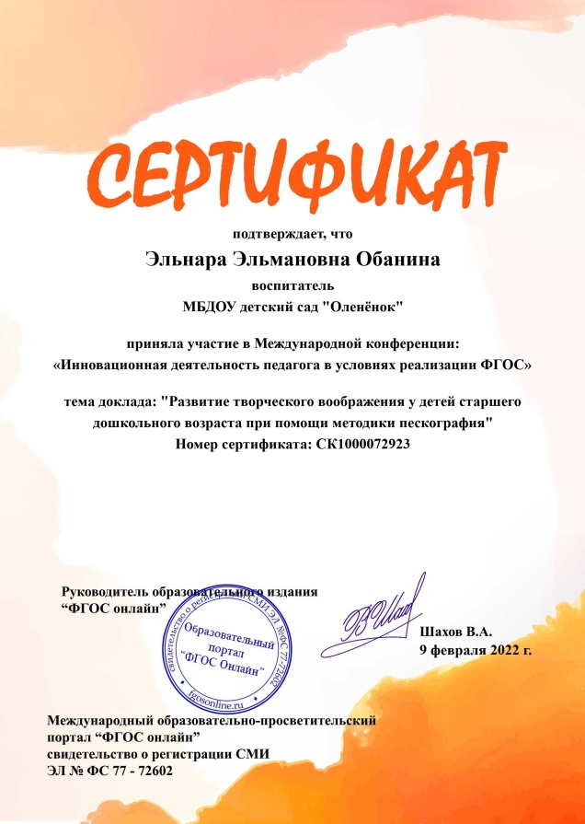
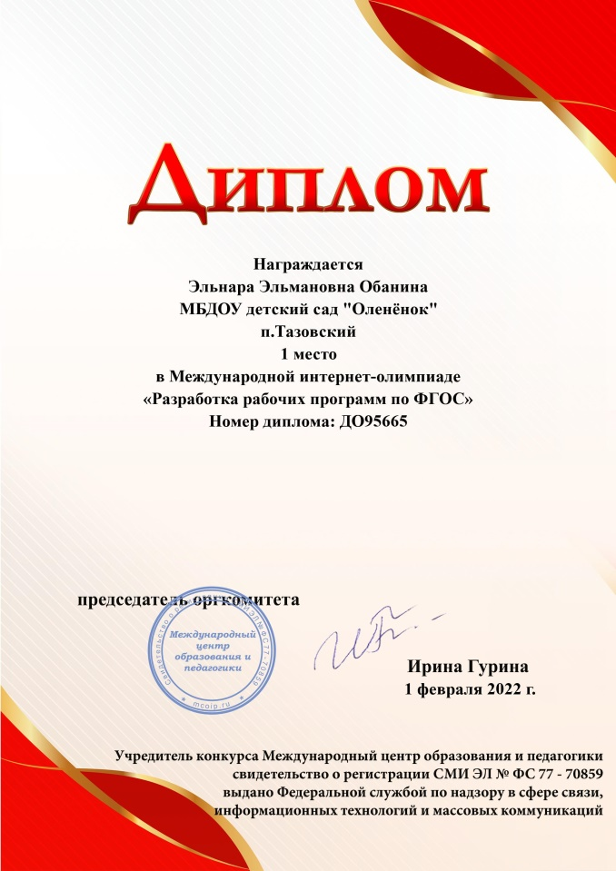
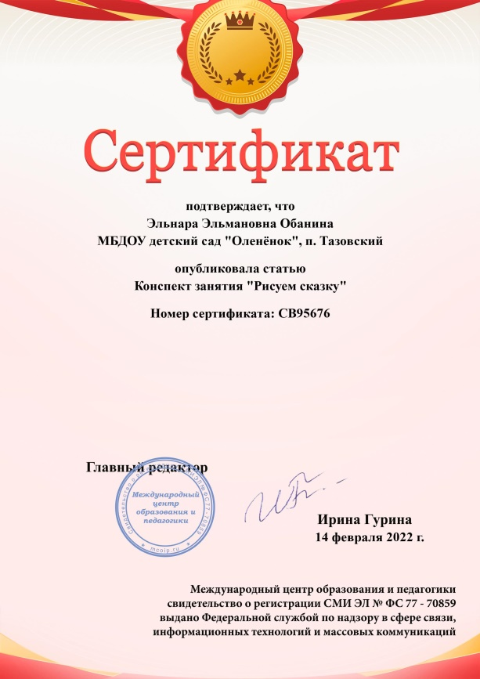
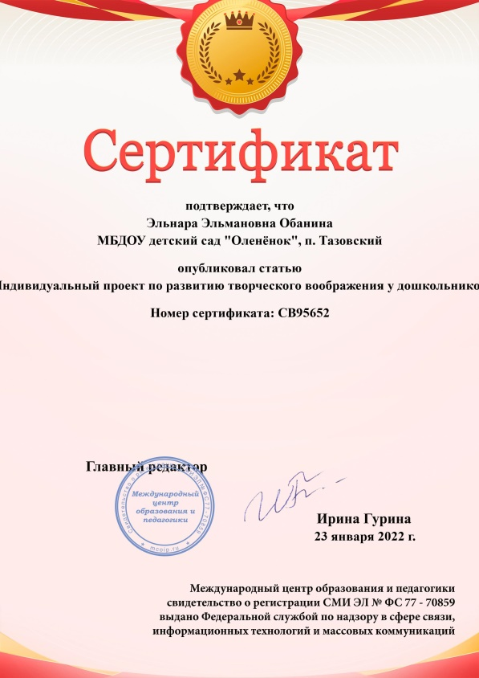

Slide 11
Спасибо за внимание!

